Slide 1

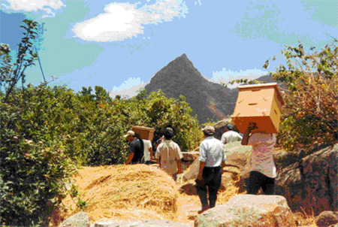

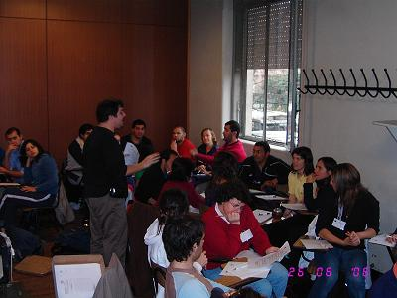
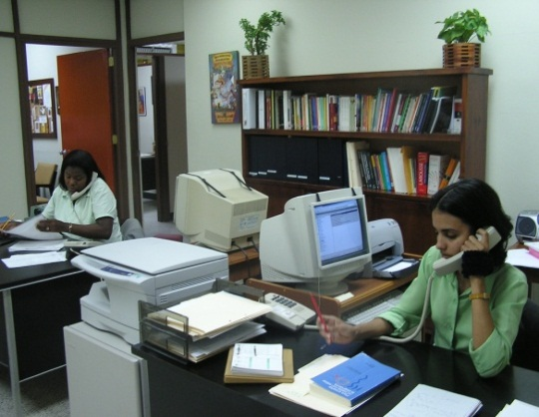
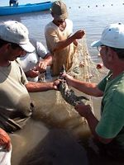
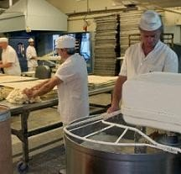
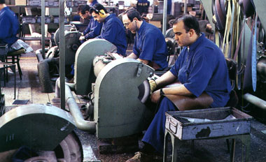
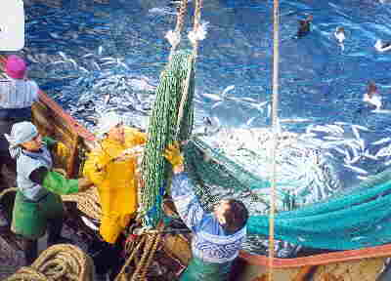
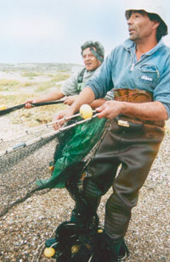
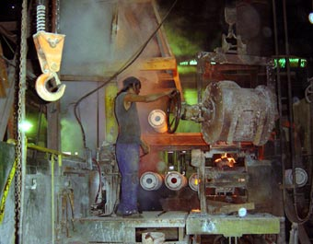

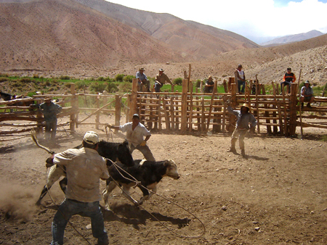
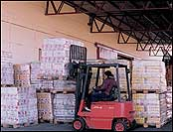



Programa de EMPLEO INDEPENDIENTE y
ENTRAMADOS PRODUCTIVOS LOCALES
DEIyEPL - SSPSSE - SECRETARÍA DE EMPLEO

Slide 2
PROGRAMA DE EMPLEO INDEPENDIENTE Y ENTRAMADOS PRODUCTIVOS LOCALES
Objeto
Asistir a trabajadoras/es afectadas/os por problemáticas de empleo promoviendo su inserción laboral y/o mejora en la calidad del empleo, mediante el apoyo al desarrollo y formalización de emprendimientos productivos y el fortalecimiento de entramados y redes asociativas locales.
Líneas de Acción
Línea de Promoción del Empleo Independiente.
Línea de Desarrollo de Entramados Productivos Locales.

Slide 3
Línea de Promoción del Empleo Independiente
Promover:
La inserción laboral de trabajadoras/es desocupadas/os en pequeñas unidades económicas productoras de bienes y servicios.
La calidad del empleo de los trabajadoras/es incluidas/os en pequeñas unidades económicas productoras de bienes y servicios.
El desarrollo de las competencias laborales de los trabajadoras/es que decidan emprender una actividad económica independiente.
La articulación local de los sectores público y privado para facilitar el desarrollo y la sustentabilidad de los emprendimientos productivos asistidos.
Proveer:
Los mecanismos y procedimientos necesarios para la formulación y desarrollo de los proyectos requeridos para acceder a la modalidad de pago único de las prestaciones económicas por desempleo de la Ley N° 24.013.
Objetivos
La LÍNEA DE PROMOCIÓN DEL EMPLEO INDEPENDIENTE brindará asistencia técnica y económica a sus participantes para la formulación, puesta en marcha y ejecución de emprendimientos productivos.

Slide 4
Línea de Promoción del Empleo Independiente
SEGURO x DESEMPLEO (modalidad de pago único) que hayan cobrado la primera cuota y que le resten al menos tres por liquidar.
SEGURO DE CAPACITACIÓN Y EMPLEO que se encuentre cubierto por el programa al momento de la liquidación del subsidio .
JÓVENES CON MÁS Y MEJOR TRABAJO que se encuentre activa/o en el programa al momento de la liquidación del subsidio.
Trabajadores/as desocupados/as incluidos en el PROGRAMA DE RESPALDO A ESTUDIANTES ARGENTINOS (PROGRESAR) que hayan realizado el Curso de Introducción al Trabajo (CIT) o un Curso de Formación Profesional promovido por el MTEySS.
Trabajadores/as estacionales incluidos en acciones del MTEySS durante el periodo de receso, que registren como mínimo la liquidación de una ayuda económica en los 12 meses previos.
Trabajadores/as desocupados que aprueben un curso de formación profesional promovido por el MTEySS y deseen desarrollar un emprendimiento productivo de la misma actividad dentro de los 12 meses posteriores a la finalización del curso.
Trabajadores/as con discapacidad adheridos al PROGRAMA PROMOVER LA IGUALDAD DE OPORTUNIDADES DE EMPLEO.
Trabajadores/as con discapacidad adjudicatarios de la concesión de un comercio pequeño.
Participantes
Las personas destinatarias sólo podrán participar una vez de la Línea de Empleo Independiente.

Slide 5
Línea de Promoción del Empleo Independiente
Asistencia Técnica
Para reforzar competencias y capacidades de los participantes como emprendedores y fortalecer la sustentabilidad económica y el proceso productivo de sus emprendimientos.
Se instrumenta a través de convenios con instituciones calificadas con presencia en el territorio.
Curso de gestión empresarial
Brinda herramientas y conocimientos básicos a los/las participantes para el diseño de un plan de negocios que permita el desarrollo de una actividad productiva sostenible. Tiene una carga de 24 horas.
La asistencia al curso es condición necesaria para acceder al subsidio previsto.
Apoyo en la formulación del emprendimiento productivo
Asiste a los/las participantes en la elaboración y estructuración del plan de negocios en forma individualizada para cada emprendimiento productivo.
Acompañamiento en la implementación del emprendimiento productivo
Apuntala la sustentabilidad económica del plan de negocios puesto en marcha mediante tutorías periódicas, generales y/o específicas, destinadas a fortalecer las capacidades productivas, de comercialización y de gestión del emprendimiento durante los dos primeros años de implementación.
Apoyo en la comercialización.
La DEIyEP promoverá, en conjunto con las Gerencias, la participación de los/las emprendedores asistidos en ferias, rondas de negocios, talleres de capacitación en comercialización y producción, venta por Internet, Marca Colectiva y otras actividades tendientes a fortalecer el ingreso de sus productos en el mercado y la vinculación con el sector empresario.
Todas las personas que integren el emprendimiento podrán participar de las acciones de Asistencia Técnica.

Slide 6

Línea de Promoción del Empleo Independiente
Prestaciones
Dinerarias
- Hasta $ 25.000 en un solo pago no reembolsable por participante, para la formación del capital inicial del emprendimiento productivo.
- Una ayuda económica mensual no remunerativa de $ 450 durante:
  el curso de gestión empresarial y el proceso de formulación, por un máximo de tres períodos mensuales;
  los primeros nueve meses desde que inicia el emprendimiento.
- Las prestaciones dinerarias serán abonadas en forma directa al destinatario a través de la acreditación en su cuenta, operables mediante una tarjeta magnética o por los circuitos acordados entre la SE y la ANSES.
Inversiones financiables
Herramientas y maquinarias
Insumos
Acondicionamiento del local de trabajo
Habilitaciones
Instalaciones de electricidad o gas
Elementos de seguridad del trabajo
Movilidad, en el caso de personas con discapacidad
Inversiones NO financiables
Compra de terrenos, inmuebles o fondos de comercios
Pago de arriendos, seguros e impuestos (excepto habilitaciones)
Construcción de locales de trabajo nuevos (salvo el caso de emprendedores concesionarios)

Slide 7
Línea de Promoción del Empleo Independiente
Los emprendimientos productivos podrán ser:
  Individuales cuando estén integrados por un solo participante;
  Asociativos cuando estén integrados por dos o más emprendedoras/es, debiendo uno/a de ellos/as, como mínimo, estar comprendido/a por alguno de los colectivos definidos anteriormente.
Los proyectos podrán tener emprendedoras/es asociados desocupados/as que no serán beneficiarios/as de subsidio, pero podrán ser destinatarios/as de la asistencia técnica.

Slide 8
Línea de Promoción del Empleo Independiente
La Gerencia de Empleo y Capacitación Laboral será la responsable de evaluar la viabilidad técnica del proyecto, considerando los aspectos:
  Productivo: se considerará la pertinencia del emprendimiento según los perfiles productivos de la región y la contribución al desarrollo económico local;
  Económico: se ponderará la rentabilidad y sustentabilidad del proyecto en lo referido a la capacidad de generar ingresos aceptables para los emprendedores/as;
  Técnico: se evaluará la relación de la propuesta productiva y de comercialización y las competencias laborales de los emprendedores/as;
  Normativo: se valorará la capacidad de los emprendedores/as de cumplir con las normativas regulatorias de la actividad económica en la que se encuadra del emprendimiento productivo.
Evaluación de Viabilidad
La DEIyEP o la DPETD analizará la pertinencia de las evaluaciones, y en caso de corresponder, brindará su conformidad técnica, elaborará un acta con los proyectos y, previa intervención de la SSPSSE, la remitirá a la SECRETARÍA DE EMPLEO para su aprobación y asignación de recursos.

Slide 9
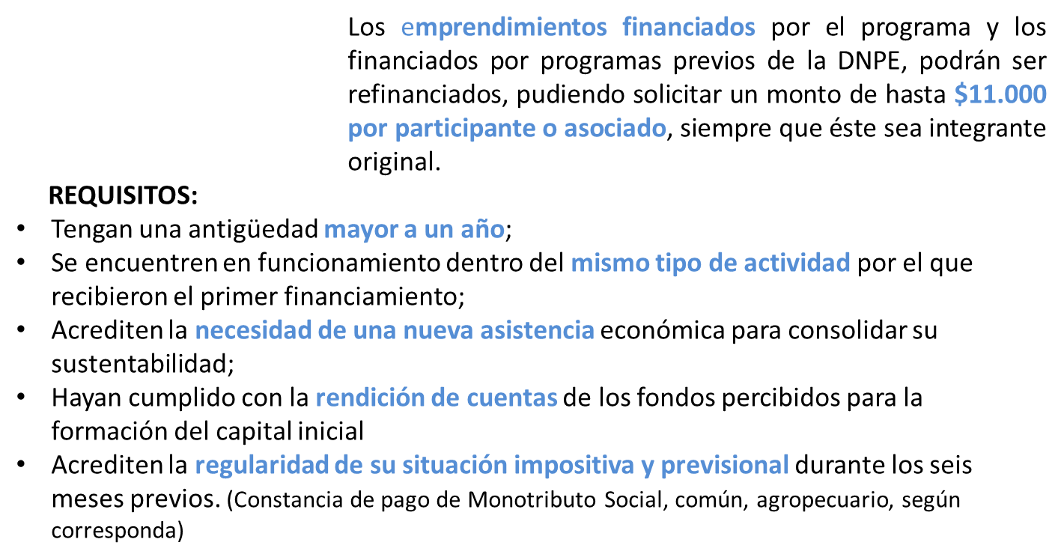
Línea de Promoción del Empleo Independiente
Refinanciamiento
- El concepto de refinanciamiento podrá ser otorgado sólo una vez por emprendimiento productivo.
- En el rubro Insumos sólo podrá afectarse hasta el 40 % del total del refinanciamiento.

Slide 10
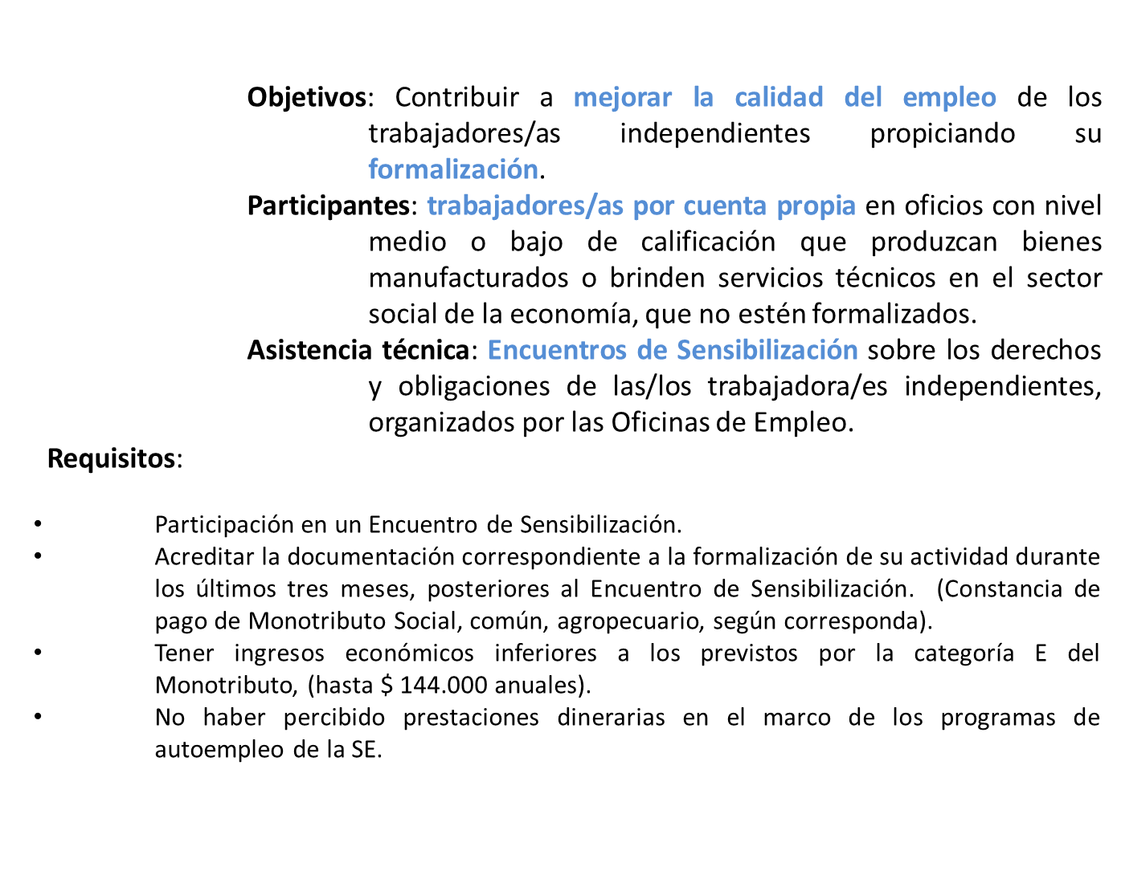
Línea de Promoción del Empleo Independiente
MODALIDAD FORMALIZACIÓN
Formalización

Slide 11

Línea de Promoción del Empleo Independiente
MODALIDAD FORMALIZACIÓN
Prestaciones
Dinerarias por emprendimiento
$ 15.000 cuando se acredite la formalización de un/a trabajador/a independiente.
$ 20.000 cuando se acredite la formalización de dos trabajador/a independiente.
$ 25.000 cuando se acredite la formalización de tres trabajador/a independiente.
Inversiones financiables
Herramientas y maquinarias
Insumos
Acondicionamiento del local de trabajo
Elementos de seguridad del trabajo
- El concepto de formalización podrá ser otorgado sólo una vez por emprendimiento productivo.

Slide 12
Línea de Promoción del Empleo Independiente
Personas y Proyectos incluidos en Programas de Emprendimientos Productivos Individuales y Asociativos.
Por período de inicio del Proyecto.
Período 2004-2008
 | 2004 | 2005 | 2006 | 2007 | 2008 | 2009
Proyectos | 3.138 | 1.783 | 1.498 | 7.319 | 8.788 | 8.201
Personas | 10.298 | 5.391 | 3.209 | 9.908 | 10.955 | 10.873
Período 2008-2012
 | 2010 | 2011 | 2012 | 2013 | 2014 | Total
Proyectos | 2.707 | 5.522 | 2.804 | 3.007 | 2.837 | 47.614
Personas | 3.652 | 6.432 | 3.833 | 4.096 | 3.803 | 72.450
En total, desde el año 2004, se han apoyado 47.614 emprendimientos que significaron la oportunidad de que 72.450 personas volvieran a insertarse en el mercado de trabajo
REFINANCIAMIENTO
Personas y proyectos que solicitaron una nueva inyección de capital – período agosto 2010 – diciembre 2014
Emprendimientos 7.939
Personas 9.747

